Slide 1
Фронтенд и бэкенд разработка
Петров Павел Константинович ЭФБО-01-22
Интернет-магазин аниме продукции

Slide 2
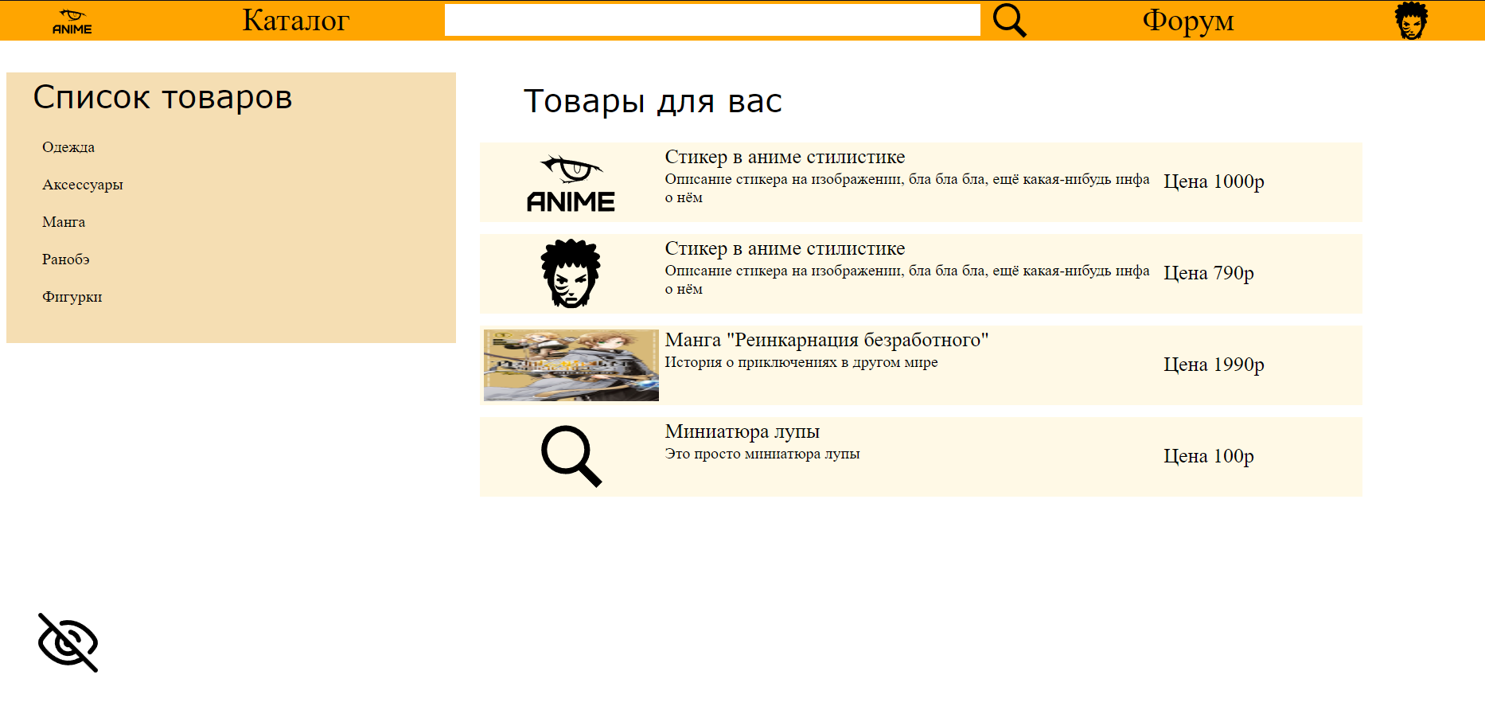
Главная страница с каталогом

Slide 3
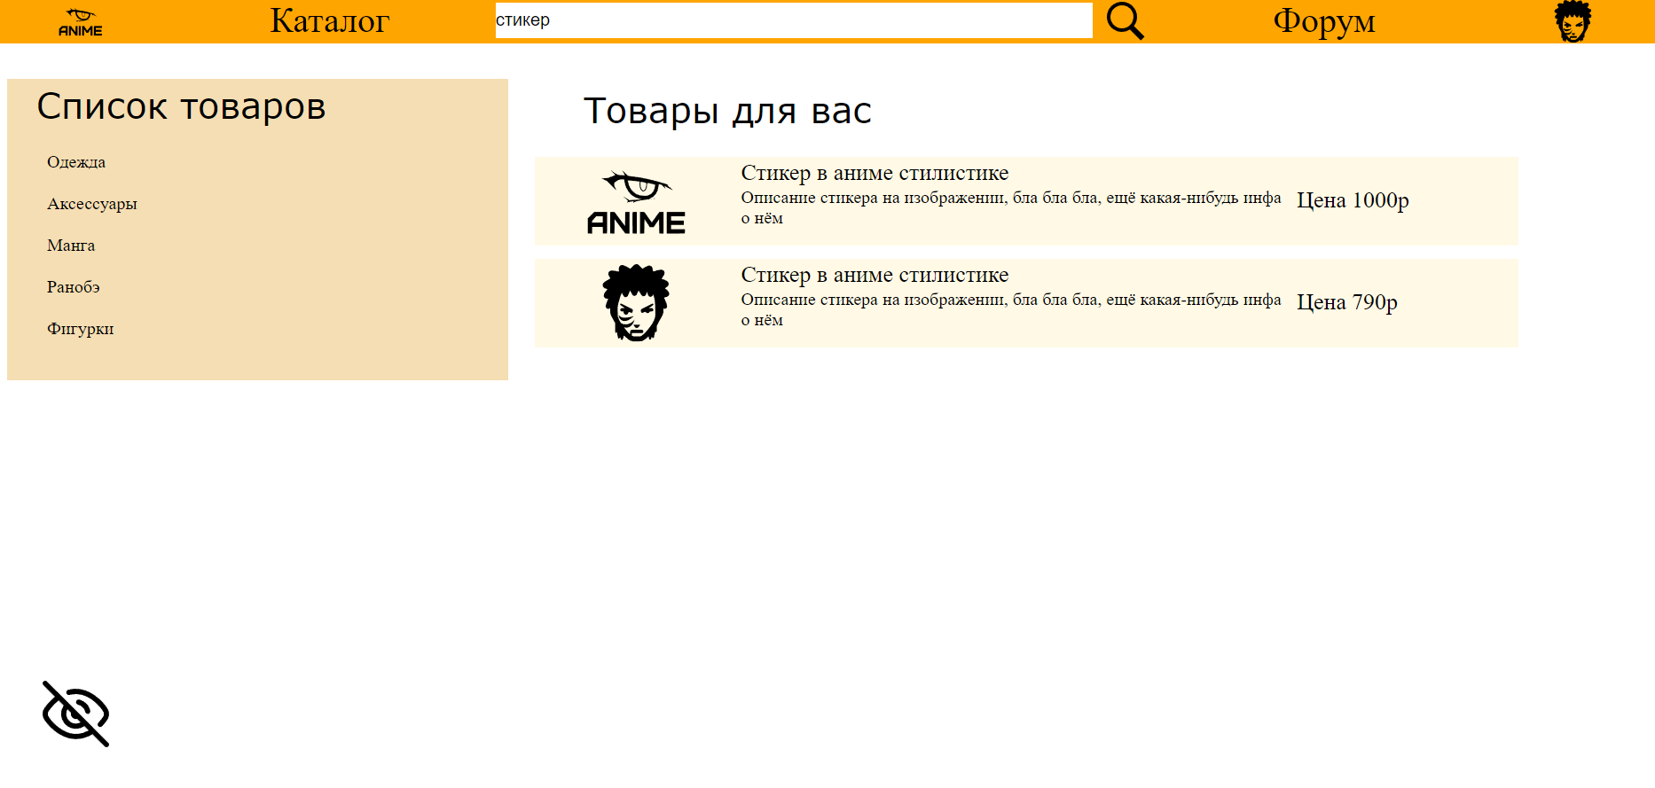
Поиск по каталогу

Slide 4
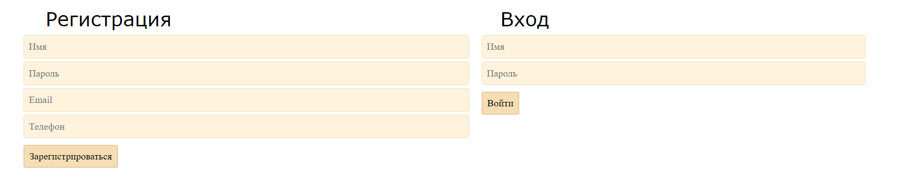
Формы регистрации и входа
Все данные пользователей хранятся в зашифрованном виде в MongoDB

Slide 5
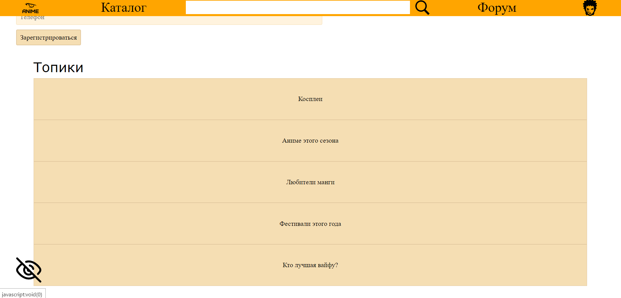
Форум с выбором топика

Slide 6
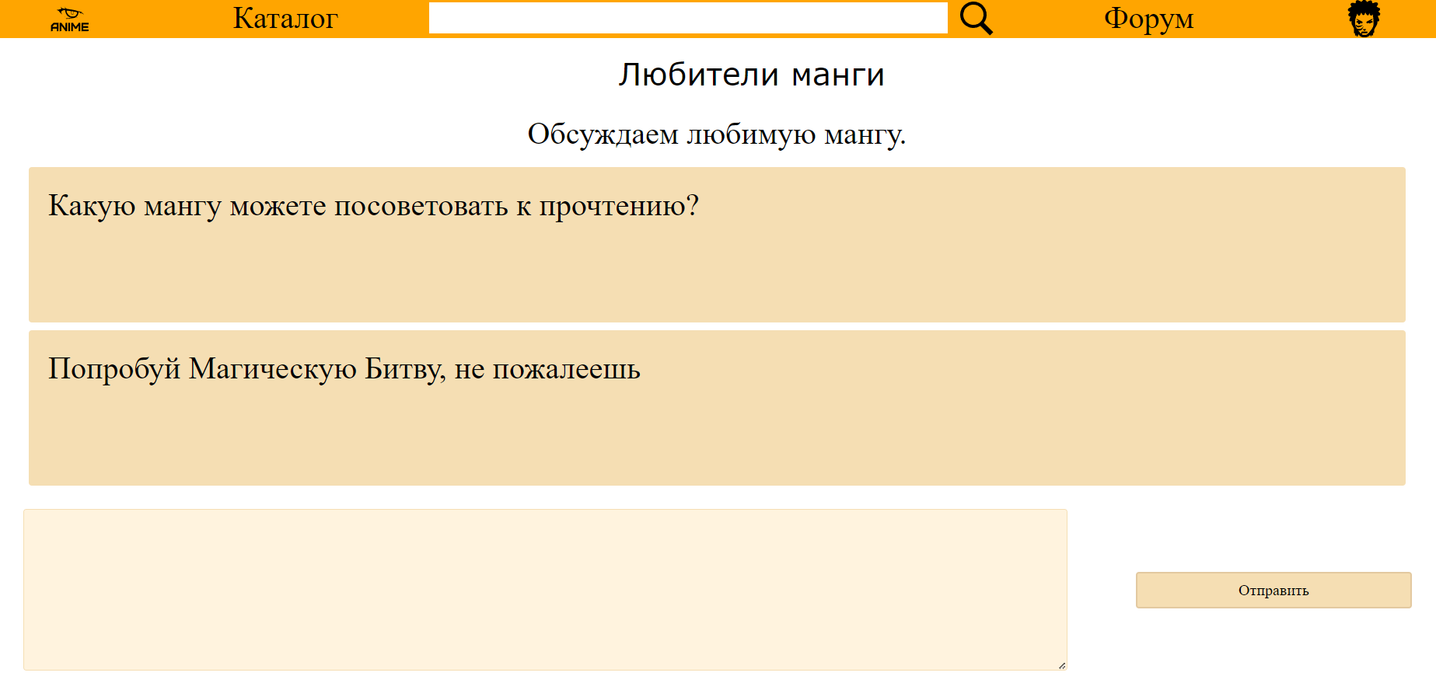
Содержание топика

Slide 7
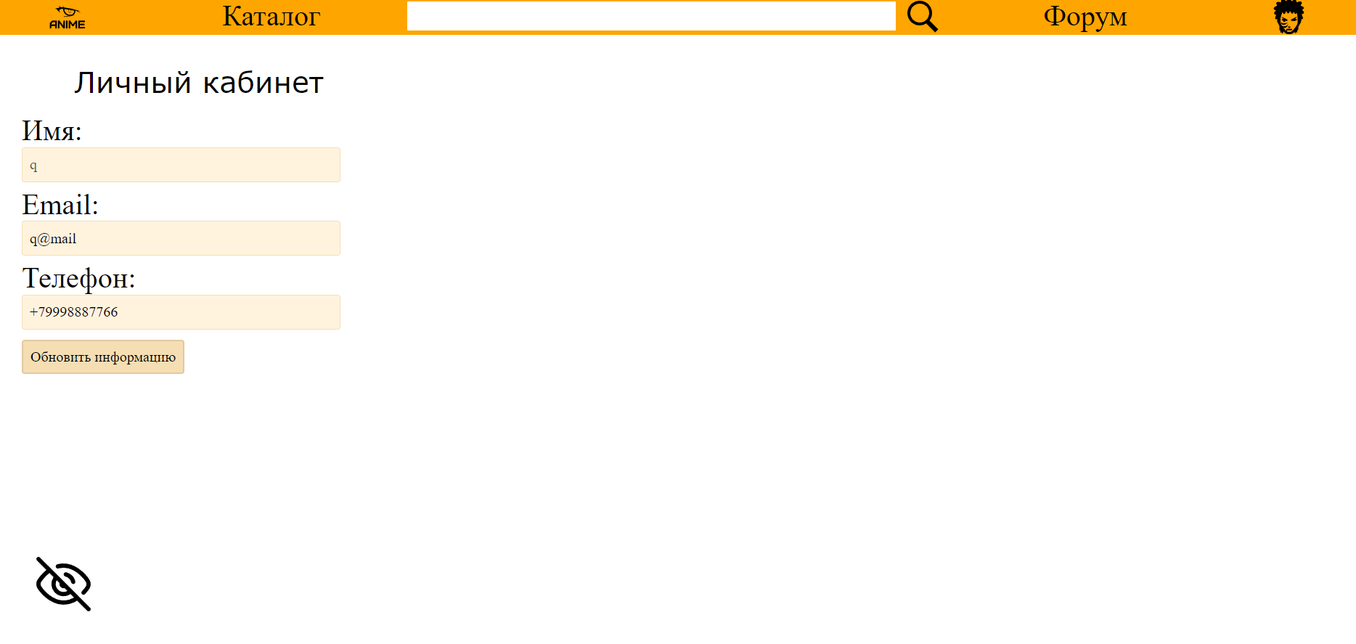
Личный кабинет

Slide 8
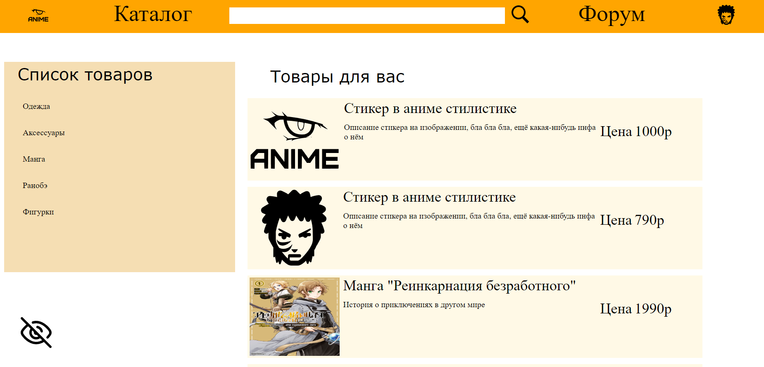
Режим для слабовидящих

Slide 9
Используемые технологии:
HTML, CSS
JS
Express.js
MongoDB
Jsonwebtoken и bcrypt
Ссылка на GitHub - https://github.com/vedrent/anime_site

